Slide 1
UNAJ Bienestar 360°
Gestión de bienestar universitario
Apoyo al Sistema de Gestión de Calidad
ISO 9001:2015
Ingeniería de Software y Sistemas
Curso Gestión de Calidad · 18 de octubre de 2026
UNAJ Bienestar 360° · Propuesta académica
01
Notes:
Presentar el proyecto de Ingeniería de Software y Sistemas para Gestión de Calidad. El software es una propuesta académica independiente. Este material analiza ISO 9001:2015 por indicación del curso; la ficha consultada de ISO la muestra sustituida por la edición 2026. No se afirma certificación. Fuente: https://www.iso.org/standard/62085.html

Slide 2
Problema planteado
Acceso a servicios
Control operativo
Encontrar horarios y saber qué hacer después de reservar.
Evitar sobrecupos, duplicados y entregas repetidas.
Seguimiento
Mejora
Conservar estados y evidencia de las operaciones.
Revisar registros y dar seguimiento a acciones.
Hipótesis pendientes de validar con responsables y usuarios
UNAJ Bienestar 360° · Propuesta académica
02
Notes:
Las dificultades de seguimiento, coordinación y cupos son hipótesis del proyecto, no resultados de observación de campo. La UNAJ anunció SIGBU el 16 de marzo de 2026. No se evalúa ese sistema ni se afirman deficiencias institucionales. Fuente: https://portal.unaj.edu.pe/unaj-realizo-presentacion-del-sistema-integrado-de-gestion-de-la-direccion-de-bienestar

Slide 3
Objetivos del trabajo
01
Verificar el aplicativo
Comprobar flujos, permisos, persistencia y pruebas.
02
Relacionar software y calidad
Identificar aportes y brechas frente a ISO 9001:2015.
03
Demostrar con evidencia
Utilizar capturas reales y un ciclo PHVA de campaña.
UNAJ Bienestar 360° · Propuesta académica
03
Notes:
Explicar que se inspeccionó el aplicativo existente, sin reconstruirlo. Se priorizó verificar funciones, relacionarlas con ocho numerales ISO y demostrar PHVA con datos sintéticos. No se midieron beneficios institucionales. Fuente: informe académico, objetivos y acta de verificación.

Slide 4

El aplicativo existente
Una entrada simple
Consultar servicios
Reservar un cupo
Revisar estado y QR
Datos ficticios
Sin conexión institucional
UNAJ Bienestar 360° · Propuesta académica
04
Notes:
La aplicación es un monolito Next.js con SQLite. El estudiante utiliza Inicio, Servicios y Mis reservas. La captura procede de la ejecución aislada con identidades ficticias, evidencia E02. Referencia: repositorio commit 27c5d97.

Slide 5
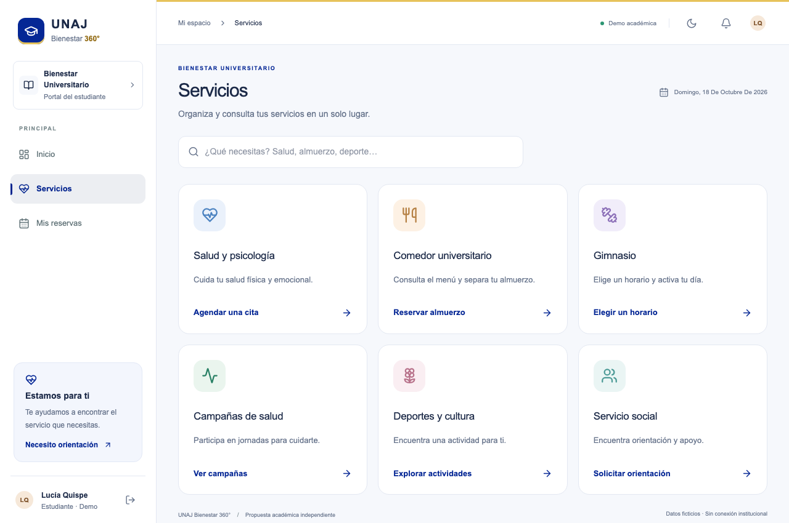
Módulos implementados
Salud y psicología
Campañas de salud
Comedor
Gimnasio
Deportes y cultura
Orientación social
Gestión añade acciones de calidad e indicadores administrativos
UNAJ Bienestar 360° · Propuesta académica
05
Notes:
Distinguir disponibilidad de un flujo administrativo de completitud de módulo. Salud carece de historia clínica, campañas no tiene estaciones y social no tiene expedientes. E03 es la captura del catálogo. Fuente: docs/04-scope.md y src/server/service.ts.

Slide 6
Procesos de bienestar
1
2
3
4
Elegir
→
Reservar
→
Registrar
→
Cerrar
Servicio y horario
Cupo confirmado
Código y llegada
Atención o entrega
Permisos y transiciones se validan en el servidor
UNAJ Bienestar 360° · Propuesta académica
06
Notes:
Describir el flujo común implementado: recurso y horario, reserva, código, llegada, atención y cierre. Comedor utiliza entrega única. Cancelación libera cupo antes del horario. Estos son estados administrativos, no triaje o atención clínica. Fuente: src/domain/rules.ts y evidencias E05-E18.

Slide 7
Arquitectura general
Interfaz
API
Aplicación
SQLite
→
→
→
React y formularios
Sesión y origen
Reglas y permisos
Reservas y auditoría
Monolito modular · Transacciones locales · Sin Supabase conectado
UNAJ Bienestar 360° · Propuesta académica
07
Notes:
La interfaz no consulta SQL directamente. La API resuelve la sesión y el servicio aplica validaciones y transacciones. La persistencia ejecutada es SQLite local; la migración PostgreSQL/Supabase no fue aplicada. El administrador técnico no obtiene privilegios clínicos. Fuente: src/server/auth.ts, service.ts, db.ts y app/api/state/route.ts.

Slide 8
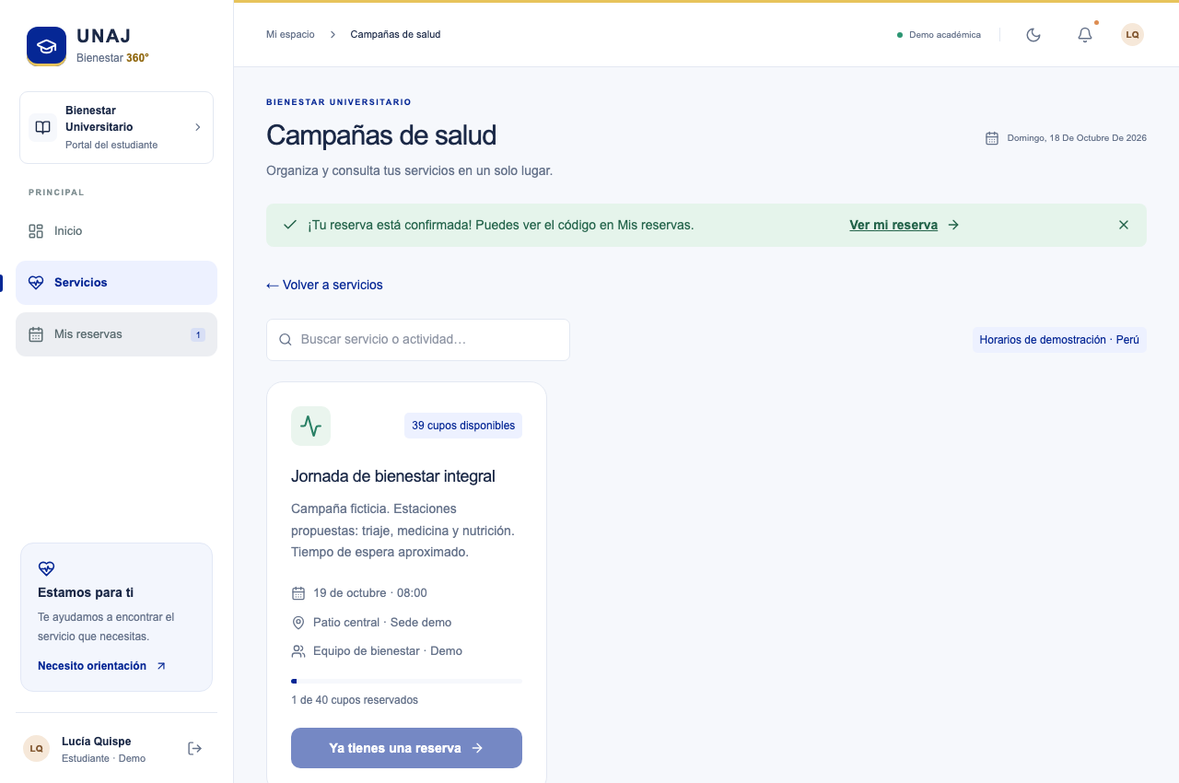
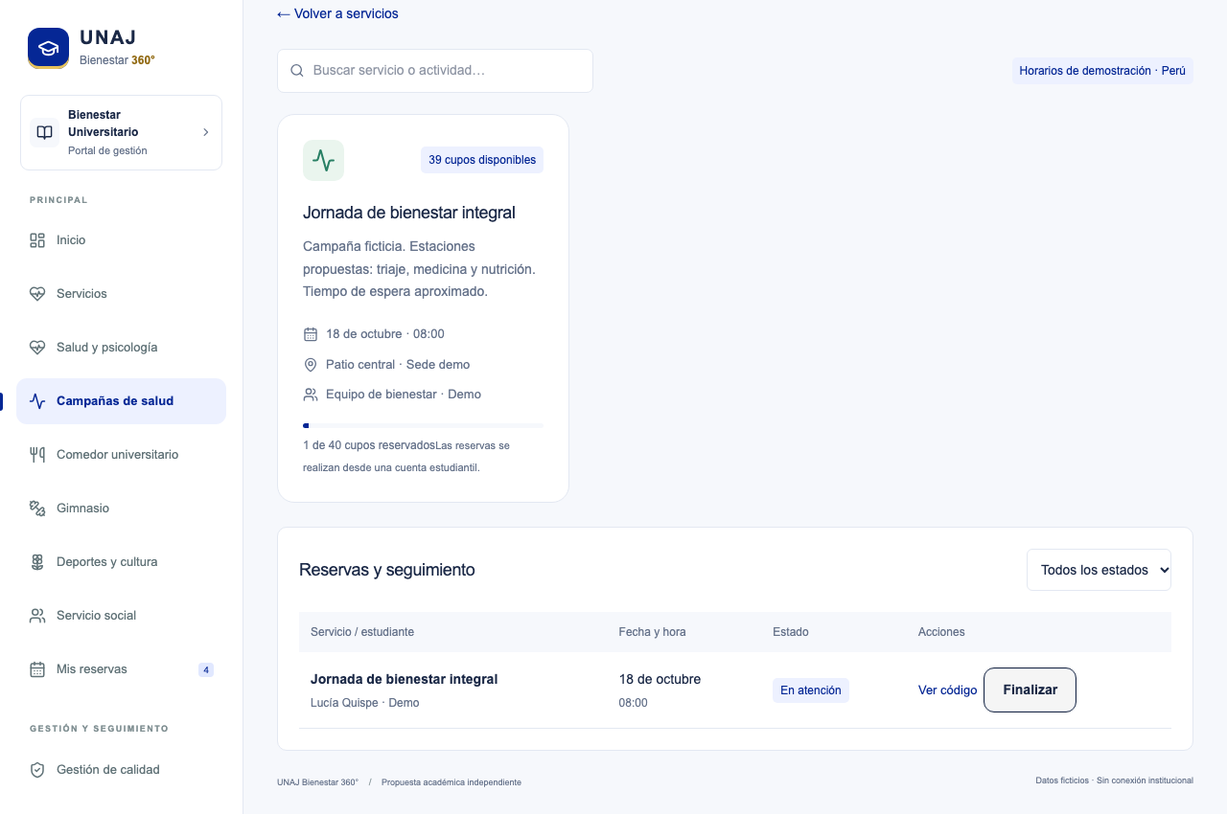
Demostración de una campaña
1 Confirmar una reserva
2 Registrar y atender
Campaña con un flujo general de estados; estaciones clínicas pendientes
UNAJ Bienestar 360° · Propuesta académica
08
Notes:
Primero reservar el cupo como estudiante; después, como gestión, introducir el código, registrar llegada, llamar la fila y finalizar. En la base aislada se ajustó la fecha de campaña al día de la prueba. E09 y E14 muestran la inscripción y la atención de campaña. No existen estaciones ni selección automática del siguiente turno.

Slide 9
Relación con ISO 9001 2015
Procesos y usuario
Riesgos y documentos
4.4 y 5.1.2
Flujos visibles y acceso simplificado.
6.1 y 7.5
Controles técnicos y registros persistentes.
Operación y medición
Acciones y mejora
8.1 y 9.1
Cupos, estados y conteos revisables.
10.2 y 10.3
Seguimiento de evidencias y revisión.
UNAJ Bienestar 360° · Propuesta académica
09
Notes:
Presentar la relación como apoyo parcial. La conformidad requiere procesos organizacionales, responsables, requisitos y evidencia suficiente fuera del software. Se parafrasean los numerales, no se reproduce la norma. Fuente normativa: https://www.iso.org/standard/62085.html. Análisis propio: ANALISIS_ISO_9001.md.

Slide 10
Matriz de apoyo y brechas
Numeral | Aporte verificado | Brecha principal
4.4 | Servicios y estados | Mapa institucional sin validar
5.1.2 | Portal y reservas propias | Sin medición de satisfacción
6.1 | Validación de cupos y permisos | Sin registro de riesgos
7.5 | Persistencia y auditoría | Sin gestor documental
8.1 | Control de reserva y entrega | Sin agenda editable ni estaciones
9.1 | Conteos y CSV | Sin tiempos instrumentados
10.2 | Acción con dos etapas de evidencia | Sin análisis causal formal
10.3 | Seguimiento para revisión | Sin comparación antes/después
UNAJ Bienestar 360° · Propuesta académica
10
Notes:
Esta matriz no es una declaración de cumplimiento. Las ocho relaciones son parciales. La matriz completa con requisito, función, evidencia, beneficio y brecha está en el informe y en MATRIZ_ISO_9001.csv. Fuentes: ISO 9001:2015 como referencia académica y código inspeccionado commit 27c5d97.

Slide 11
Ciclo PHVA en la campaña
P
Planificar
H
Hacer
Fecha y cupo de un recurso semilla
Inscribir y registrar la atención
V
Verificar
A
Actuar
Revisar estados y conteos disponibles
Registrar y revisar una acción
La aplicación apoya el ciclo; las decisiones de gestión requieren responsables
UNAJ Bienestar 360° · Propuesta académica
11
Notes:
Planificar: el recurso se aprovisiona mediante datos semilla, no desde un creador de campañas. Hacer: inscripción y estados administrativos ejecutados. Verificar: conteos visibles y CSV, no tiempos por estación. Actuar: acción ficticia y evidencias, sin vínculo automático ni eficacia real probada. Fuente: CICLO_PHVA.md y E09, E13-E15, E19-E22.

Slide 12
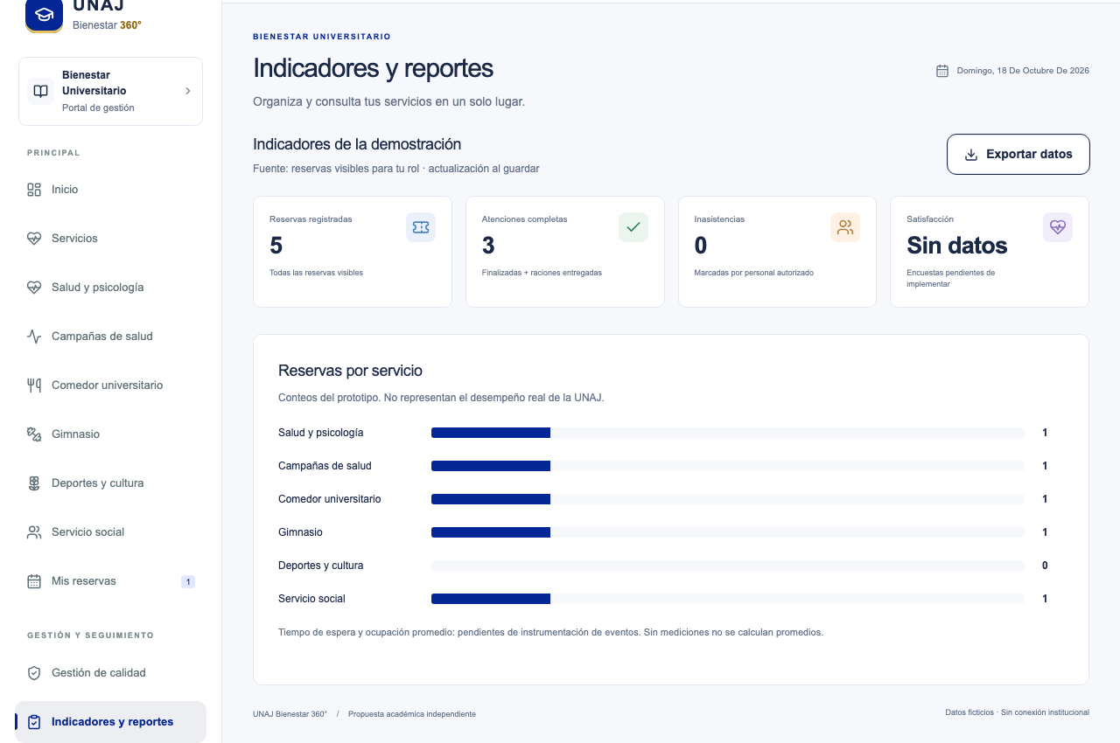
Indicadores de calidad
5
reservas del escenario
3
atenciones administrativas completas
Datos sintéticos, no desempeño institucional
UNAJ Bienestar 360° · Propuesta académica
12
Notes:
Los valores mostrados proceden exclusivamente del escenario de captura: cinco reservas, tres atenciones completas y una producción manual ficticia. No son mediciones UNAJ. No se calcula espera, satisfacción ni ocupación física. Los conteos se limitan a los permisos del actor. Fuente: E22, estado-gestion.json, reporte-demo-bienestar.csv y docs/18-indicators.md.

Slide 13
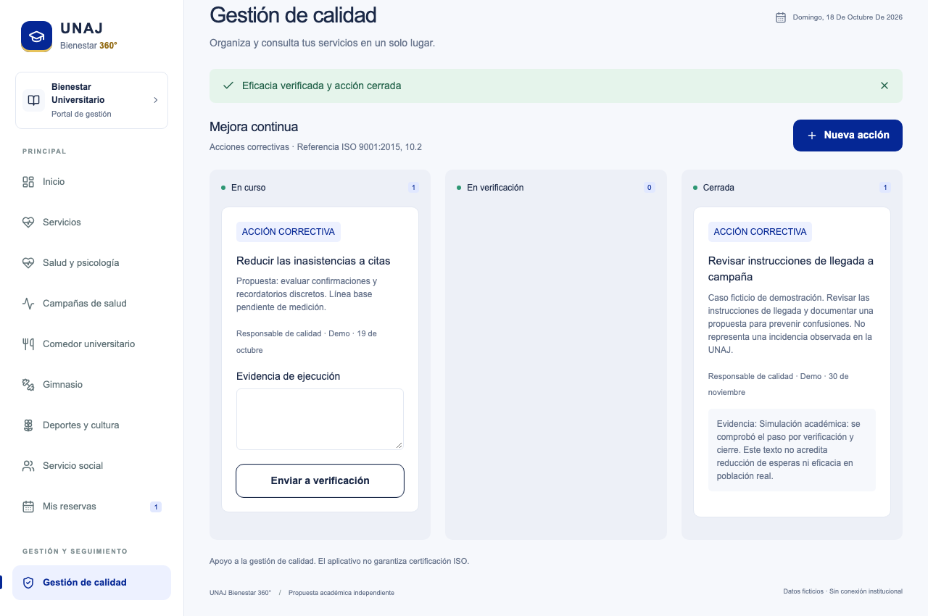
Evidencias y pruebas
12
pruebas de dominio e integración
7
pruebas de navegador y API
UNAJ Bienestar 360° · Propuesta académica
13
Notes:
Se ejecutaron nuevamente 12 pruebas de dominio/integración y 7 E2E, además de TypeScript, lint y build en la copia aislada. Webpack se usó por las dependencias enlazadas. E21 muestra un cierre simulado de calidad; el texto no acredita eficacia real. Fuente: ACTA_VERIFICACION.md y evidencias de captura.

Slide 14
Conclusiones
Flujos verificables
Reservas, estados y permisos probados en un entorno local.
Apoyo a la gestión
Registros para revisar operaciones y dar seguimiento a acciones.
No acredita certificación ni mejoras cuantificadas de la UNAJ
UNAJ Bienestar 360° · Propuesta académica
14
Notes:
El prototipo conserva registros, aplica controles y permite recorrer acciones de calidad. Eso apoya la operación y la revisión, sin demostrar conformidad integral con ISO ni mejoras institucionales. No se validaron tiempos, satisfacción o reducción de residuos. Fuente: resultados y limitaciones del informe.

Slide 15
Recomendaciones
01
Validar procesos y responsables
Contrastar hipótesis con información institucional autorizada.
02
Definir mediciones y metas
Establecer una línea base antes de afirmar mejoras.
03
Completar los controles pendientes
Riesgos, causas, verificación independiente y backend destino.
UNAJ Bienestar 360° · Propuesta académica
15
Notes:
Priorizar validación de procesos y necesidades, después mediciones e integración técnica segura. Completar riesgos, no conformidades, causas y verificación independiente. El aplicativo debe seguir como propuesta independiente hasta autorización institucional. Repositorio: https://github.com/HEYLER1/unaj-bienestar-360.

